Slide 1


Новая модель бухгалтерского учета в системе казначейских платежей (завершение 2024 года и планы внедрения в 2025 году)
Смолин Валерий Александрович
начальник Отдела методического обеспечения казначейского учета и отчетности в системе казначейских платежей Управления бюджетного учета и отчетности Федерального казначейства
www.roskazna.ru
г. Москва, 2024 г.

Slide 2



Завершение 2024 года
по новой модели бухгалтерского учета в СКП
Переход на новую модель бухгалтерского учета в СКП
в 2024 году
ПУД ГИИС ЭБ
Модуль БС (МБ), ГВФ ПУР ГИИС ЭБ
Казначейское обслуживание поступлений в бюджеты
Казначейское обслуживание операций со средствами бюджетных, автономных учреждений субъектов Российской Федерации, муниципальных бюджетных, автономных учреждений
Завершение 2024 года по новой модели бухгалтерского учета в СКП
Особенности установлены
письмом ФК от 03.12.2024
№ 07-04-05/02-35552

Slide 3

Завершающие операции 2024 года
по распределению в ПУД поступлений в бюджеты
Завершающие операции 2024 года по распределению в ПУД поступлений в бюджеты
(ст. 40 и п. 2 ст. 242 Бюджетного кодекса Российской Федерации)
Перечисление поступлений в бюджеты с КС 03100
(новая модель бухгалтерского учета в СКП)
Зачисление поступлений в бюджеты
на КС 032Х1
(действующая модель бухгалтерского учета в СКП)
Дата отражения в учете - 31.12.2024
Регистры казначейского учета за 31.12.2024
Регистры казначейского учета за доп. период 2024 года

Slide 4
Заключение счетов казначейского учета операций с поступлениями в бюджеты, проводимых в ПУД
Заключение счетов казначейского учета при завершении 2024 года по новой модели бухгалтерского учета в СКП
Остатки* на конец 2024 года | Порядок заключения счетов казначейского учета
02111 | не заключаются
03499
02499 = 0
03100 | заключаются на 03100 (с обнулением л/с, кодов аналитического признака раскрытия информации, КБК, ОКТМО платежа, аналитических кодов)
03410 | заключаются на 04130
03430
Датой 31.12.2024
* По счетам аналитического учета счетов казначейского учета без учета показателей, отраженных в сегментах «Код корр. счета казначейского учета» и «Заключительные обороты».

Slide 5
Остатки на начало 2025 года по счетам казначейского учета операций с поступлениями в бюджеты, проводимых в ПУД
Перенос остатков по счетам казначейского учета (забалансовым счетам) новой модели бухгалтерского учета в СКП на начало 2025 года
Остатки* на конец 2024 года (после заключения счетов казначейского учета) | Остатки* на начало 2025 года
02111
03499
04130
02499 = 0
03100 = 0
03410 = 0
03430 = 0
19
С обнулением 18-20 разрядов КБК
Увеличенные на НВС ФБ 2024 года
* По счетам аналитического учета счетов казначейского учета (забалансовых счетов) без учета показателей, отраженных в сегментах «Код корр. счета казначейского учета» и «Заключительные обороты».

Slide 6
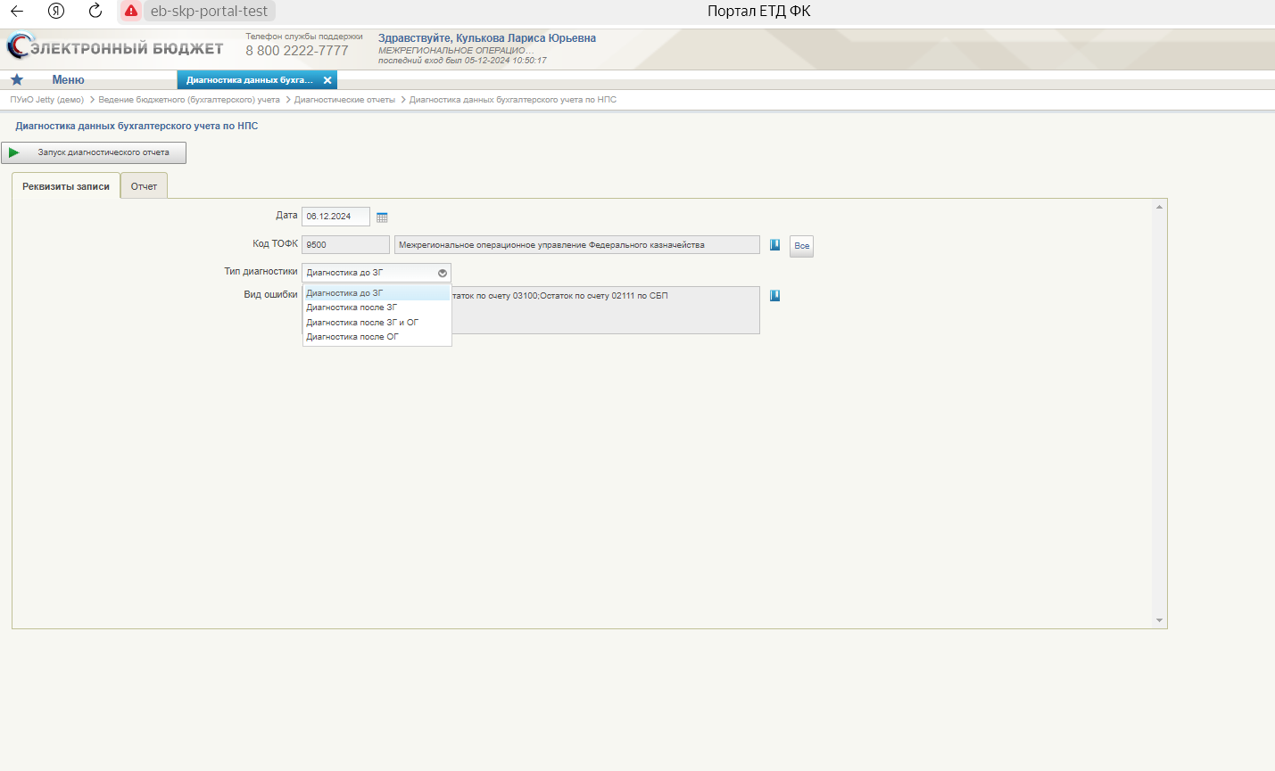
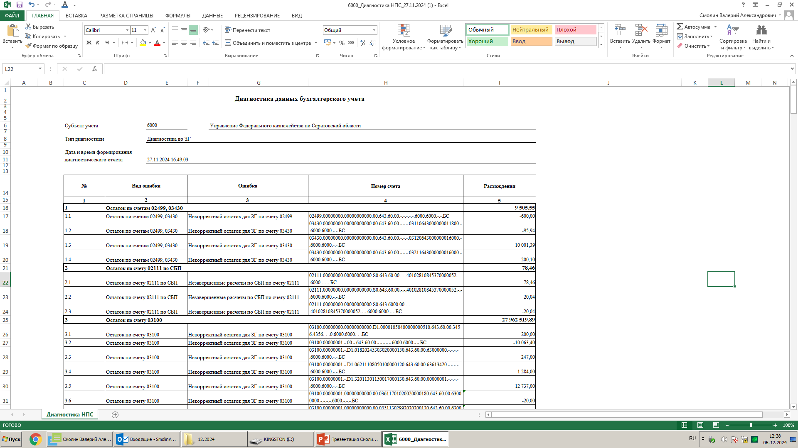
Диагностика учетных данных при завершении 2024 года
по новой модели бухгалтерского учета в СКП
Диагностика до ЗГ: проверка на отсутствие недопустимых остатков по счетам казначейского учета до заключения счетов
Диагностика после ЗГ: проверка корректности остатков по счетам казначейского учета после заключения счетов
Диагностика после ОГ: проверка корректности переноса остатков по счетам казначейского учета на начало нового финансового года
Диагностика после ЗГ и ОГ: проверка на соответствие остатков по счетам казначейского учета, перенесенных на новый финансовый год, остаткам по счетам казначейского учета на конец предыдущего финансового года (с учетом заключения счетов)
Функционал
ПУиО
ЭБ

Slide 7
Оперативный баланс (ф. 0531377) за 31.12.2024
при переходе на новую модель бухгалтерского учета в СКП
Представление Оперативного баланса (ф. 0531377) за 31.12.2024 ТОФК, осуществляющими в 2024 году переход на ведение казначейского учета по новой модели бухгалтерского учета в СКП
03.01.2025 | 04.01.2025
Завершающие операции 2024 года по распределению поступлений в бюджеты (датой 31.12.2024)
Заключение счетов казначейского учета 2024 года по операциям СКП по действующей модели бухгалтерского учета в СКП
Заключение счетов казначейского учета 2024 года по новой модели бухгалтерского учета в СКП
Формирование и представление в МОУ ФК Оперативного баланса (ф. 0531377)
за 31.12.2024*
* Не позднее 16-30 по московскому времени.

Slide 8

Внесение изменений в 2025 году в учетные данные 2024 года по операциям с поступлениями в бюджеты, проводимым в ПУД
Принятие ТОФК* документов АДБ в ПУД на уточнение учетных данных 2024 года
Не позднее 20.01.2025
После 20.01.2025
По поручению ФК
(на основании письменных обращений ГАДБ в ФК с обоснованием)
* ТОФК, операции с поступлениями в бюджеты которых переведены в ПУД в 2024 году.

Slide 9
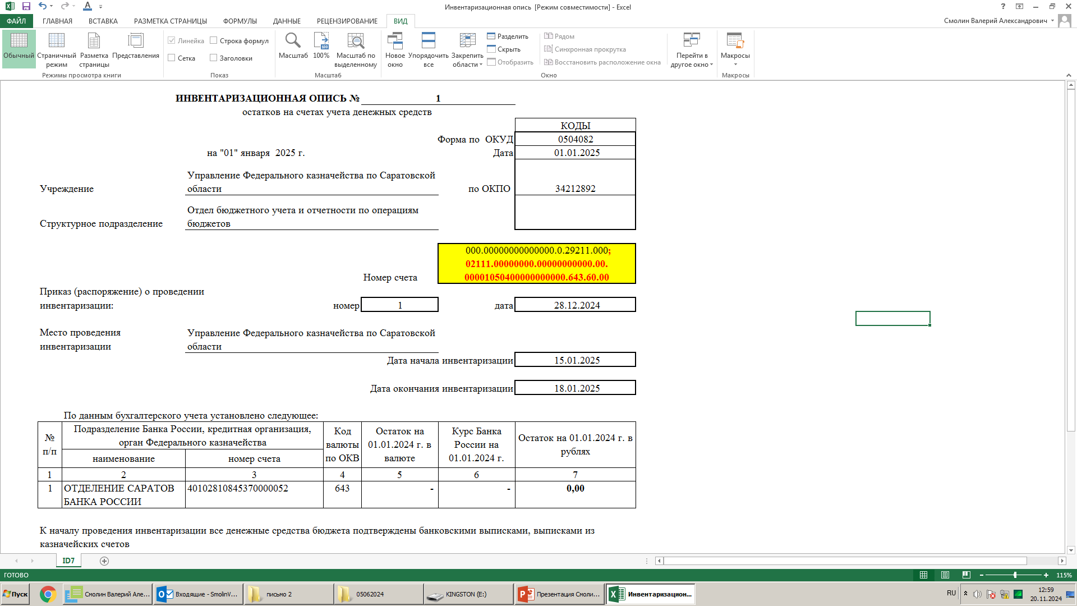
Особенности инвентаризации остатков денежных средств при переходе на новую модель бухгалтерского учета в СКП
Остаток на едином казначейском счете в рублях ТОФК
00000000000000000 0 29211 000
02111.00000000.00000000000.00.
00001050400000000000.643.ХХ.00
Формируется в ПУиО ЭБ ТОФК, осуществляющими в 2024 году переход на ведение казначейского учета по новой модели бухгалтерского учета в СКП

Slide 10

Планы по внедрению новой модели
бухгалтерского учета в СКП в 2025 году
Переход на новую модель бухгалтерского учета в СКП
в 2025 году
Казначейское обслуживание поступлений в бюджеты
Казначейское обслуживание операций со средствами бюджетных, автономных учреждений субъектов Российской Федерации, муниципальных бюджетных, автономных учреждений
Казначейское обслуживание операций со средствами получателей средств из бюджета, источников финансового обеспечения которых являются средства бюджетов субъектов Российской Федерации, местных бюджетов
Иные операции в СКП
Продолжение внедрения по ТОФК
(по мере внедрения ПУД ГИИС ЭБ)
Перенос срока внедрения на 2025 год
(по мере внедрения Модуля БС (МБ), ГВФ ПУР ГИИС ЭБ)
Второй этап внедрения новой модели бухгалтерского учета в СКП
(по мере внедрения Модуля БС (МБ), ГВФ ПУР ГИИС ЭБ)
По дополнительным разъяснениям ФК
Письмо ФК от 30.08.2024 № 07-04-05/02-24873
Письмо ФК от 03.12.2024 № 07-04-05/02-35552

Slide 11
Спасибо за внимание

